Slide 1
Sistema de reservas: Back-end
Integrantes: Yerko YUIVAR, Alex Rodríguez
Profesor: Benjamín serrano
Fecha:28/09/2024

Slide 2
Introducción
Hoy en día, muchas personas dueñas de parcelas con salón de eventos se ven afectadas por la falta de visibilidad y una mala organización en el proceso de reservas lo cual es un problema común que impacta negativamente la experiencia del cliente y, por ende, los ingresos del negocio.

Slide 3
¿Sirve este sistema de reservas?
El sistema de reservas de parcelas cumple varias funciones clave que benefician tanto a los clientes como a los dueños de las propiedades. A continuación, se detallan sus principales propósitos:
Facilitación de Reservas:
Permite a los clientes buscar y reservar parcelas de manera fácil y rápida, simplificando el proceso de selección y asegurando que las reservas sean efectivas.
Gestión de Información:
Centraliza toda la información relevante sobre clientes, parcelas, pagos y reseñas, lo que facilita la administración y el acceso a datos importantes.
Seguimiento de Pagos:
Proporciona un registro claro y detallado de todas las transacciones, ayudando a los usuarios a mantener un control de sus gastos y a los dueños a gestionar sus ingresos.

Slide 4
Creación del back-end
Base de datos e instalación node.js
Crear controllers y routers
Correr el servidor

Slide 5
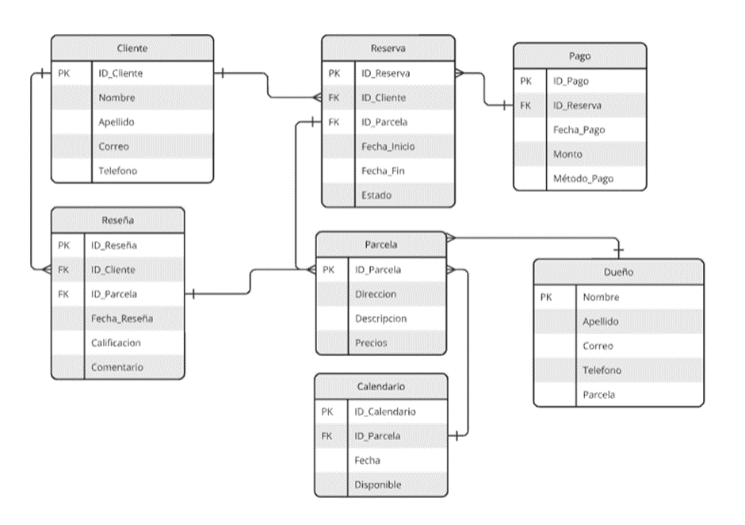
Base de datos del sistema de reservas

Slide 6
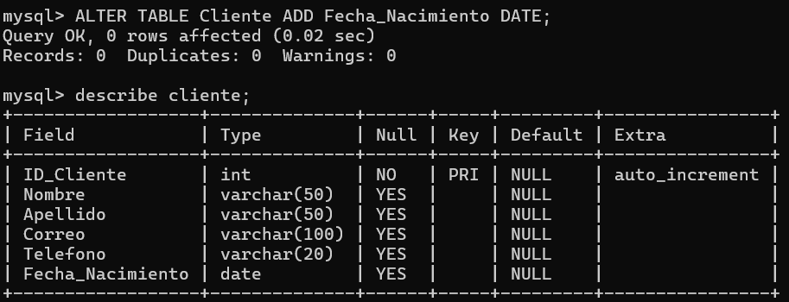
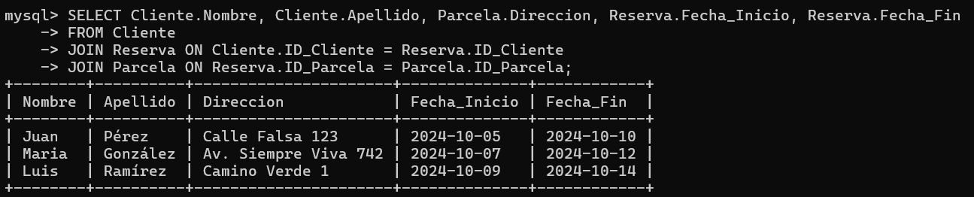
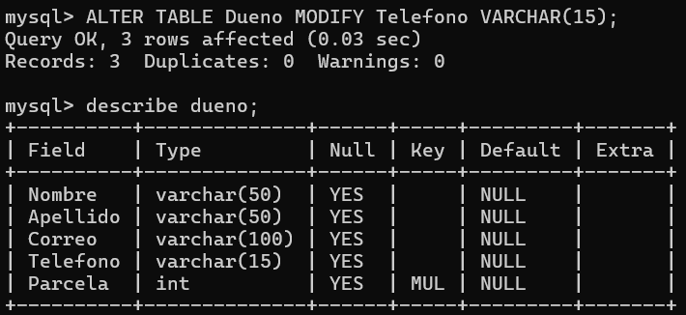
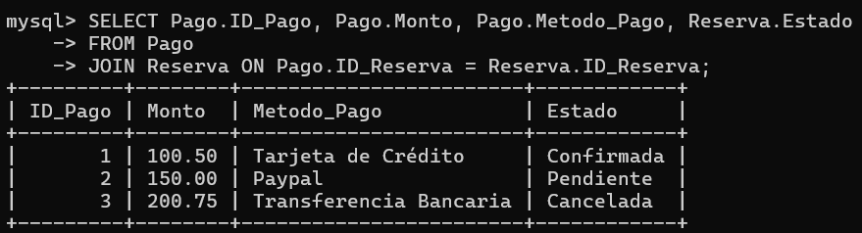
Consultas SQL

Slide 7
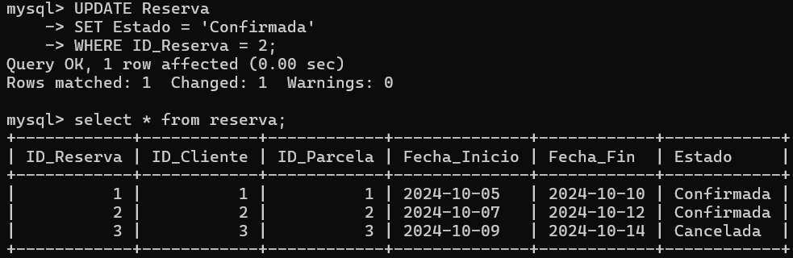
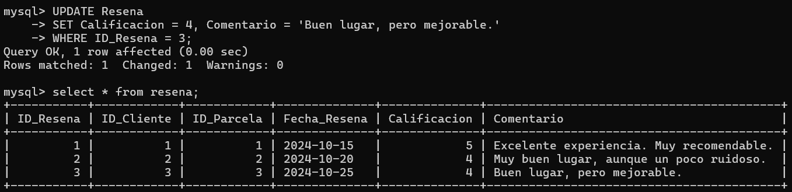
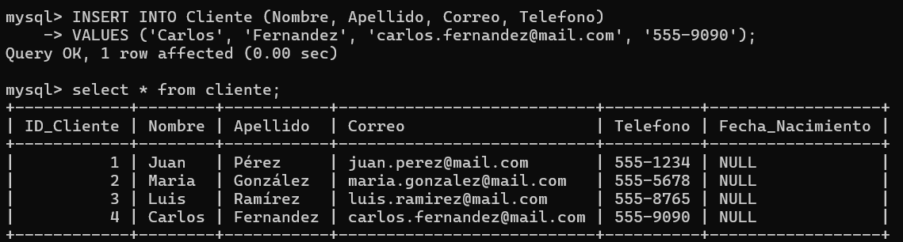
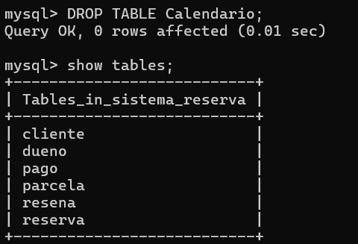
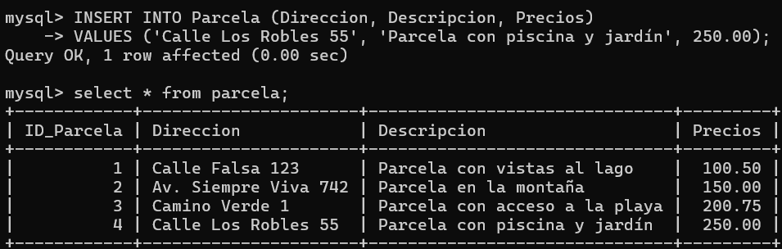
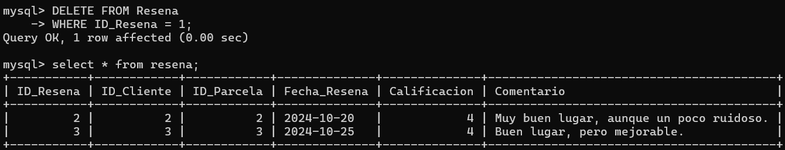

Slide 8
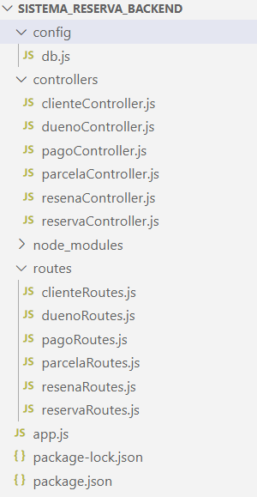
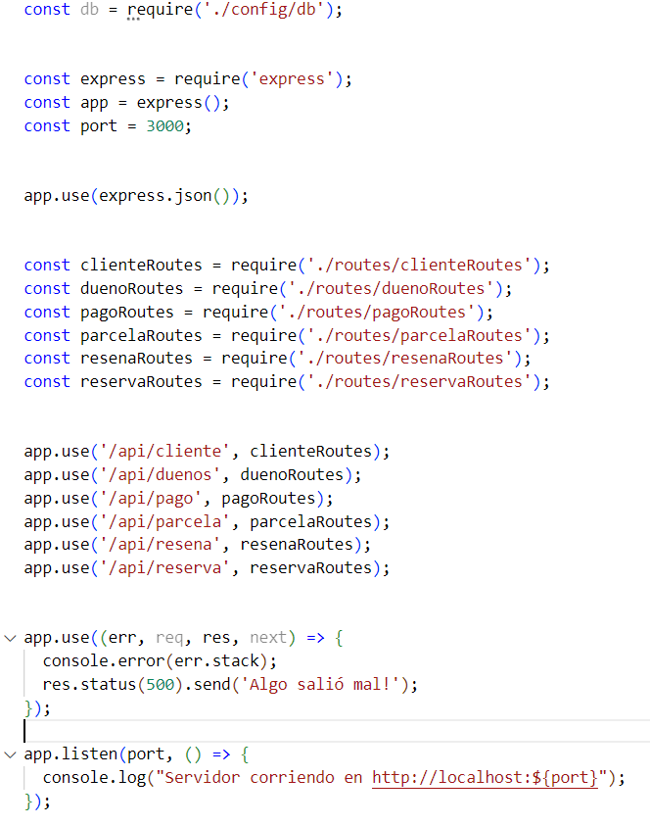
Carpetas y código en Node.js
Evidencia carpeta
Evidencia “main”

Slide 9

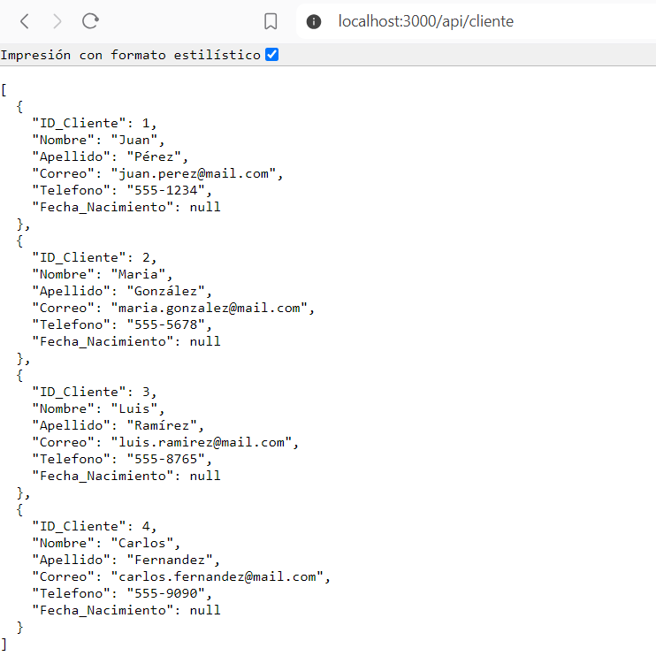

Servidor + Base de datos (Localhost)

Slide 10

¡Gracias por su atención!

